Slide 1
„Az Esztergomi Babits Mihály Általános Iskola infrastrukturális fejlesztése”
EFOP - 4. 1.3 -17-2017-00066
azonosító számú
projekt

Slide 2
Projekt összköltsége
50.500.000,- Ft
azaz ötvenmillió – ötszázezer forint,
vissza nem térítendő támogatás.

Slide 3
Az elnyert támogatásból
a sportudvar teljes körű felújítása,
illetve
az iskolaépület tetőszerkezetének
beázás elleni védelme
valósul meg.

Slide 4
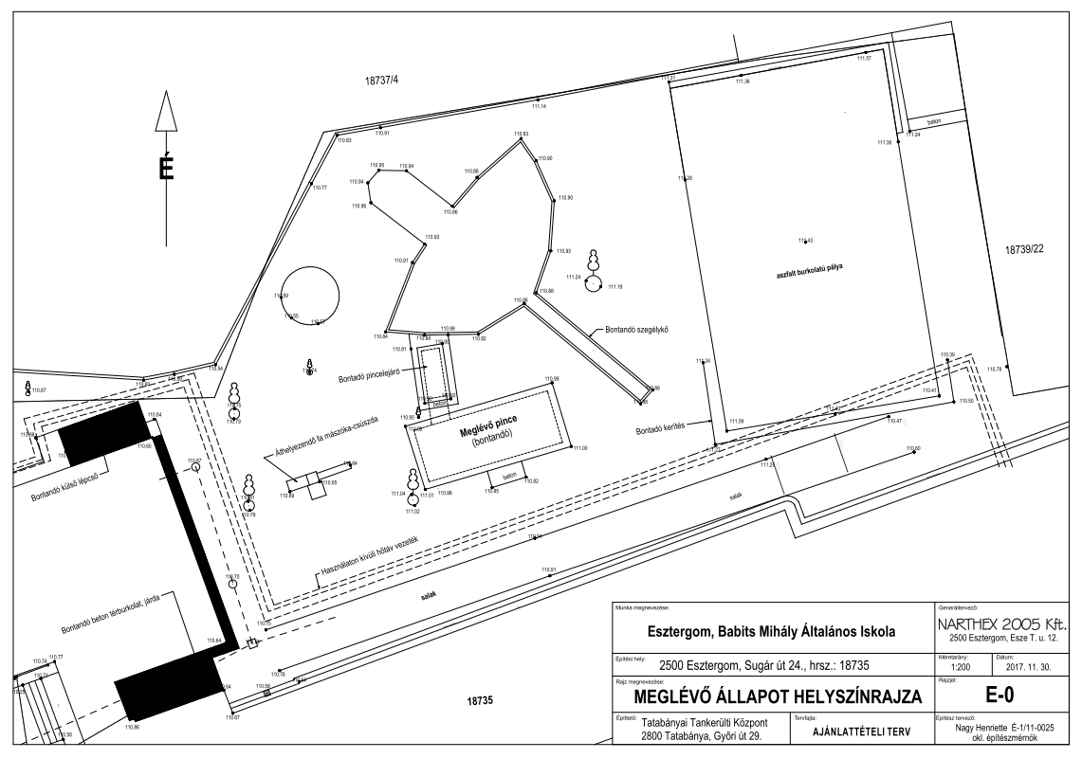

Slide 5
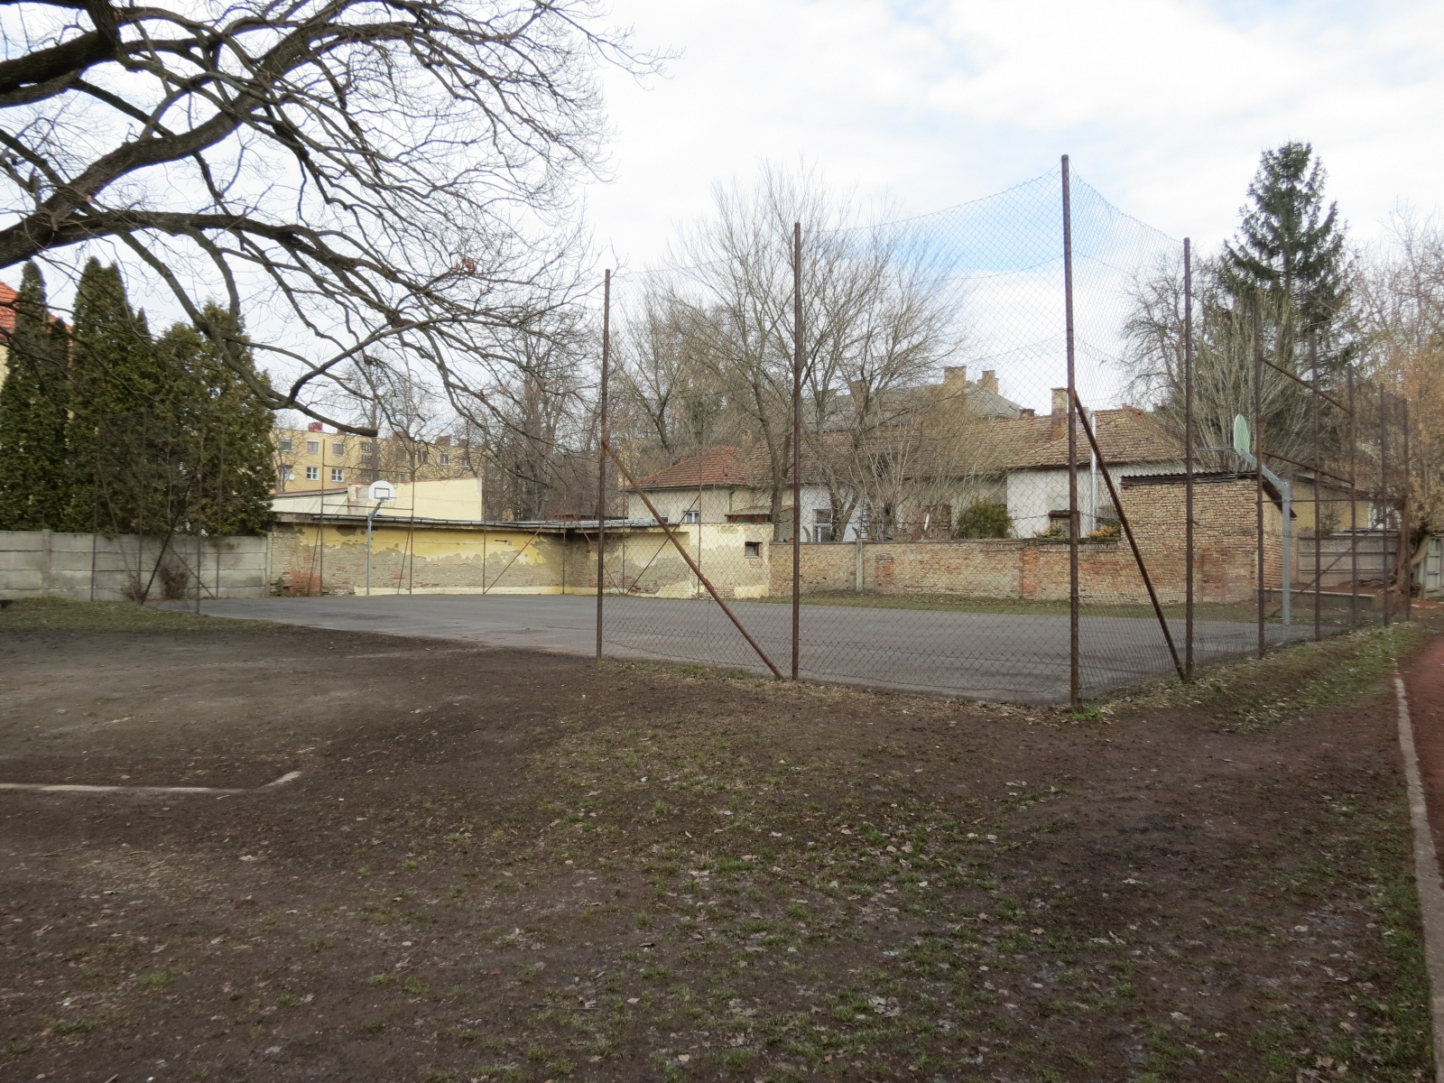

Slide 6
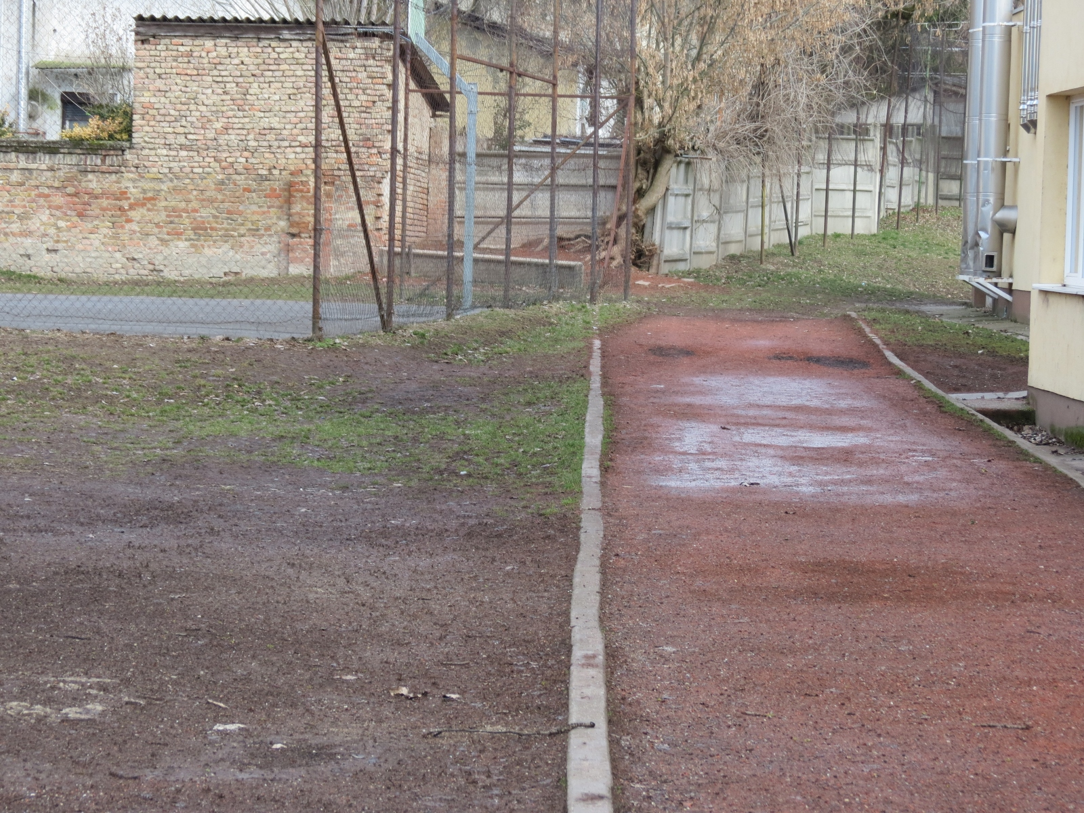

Slide 7
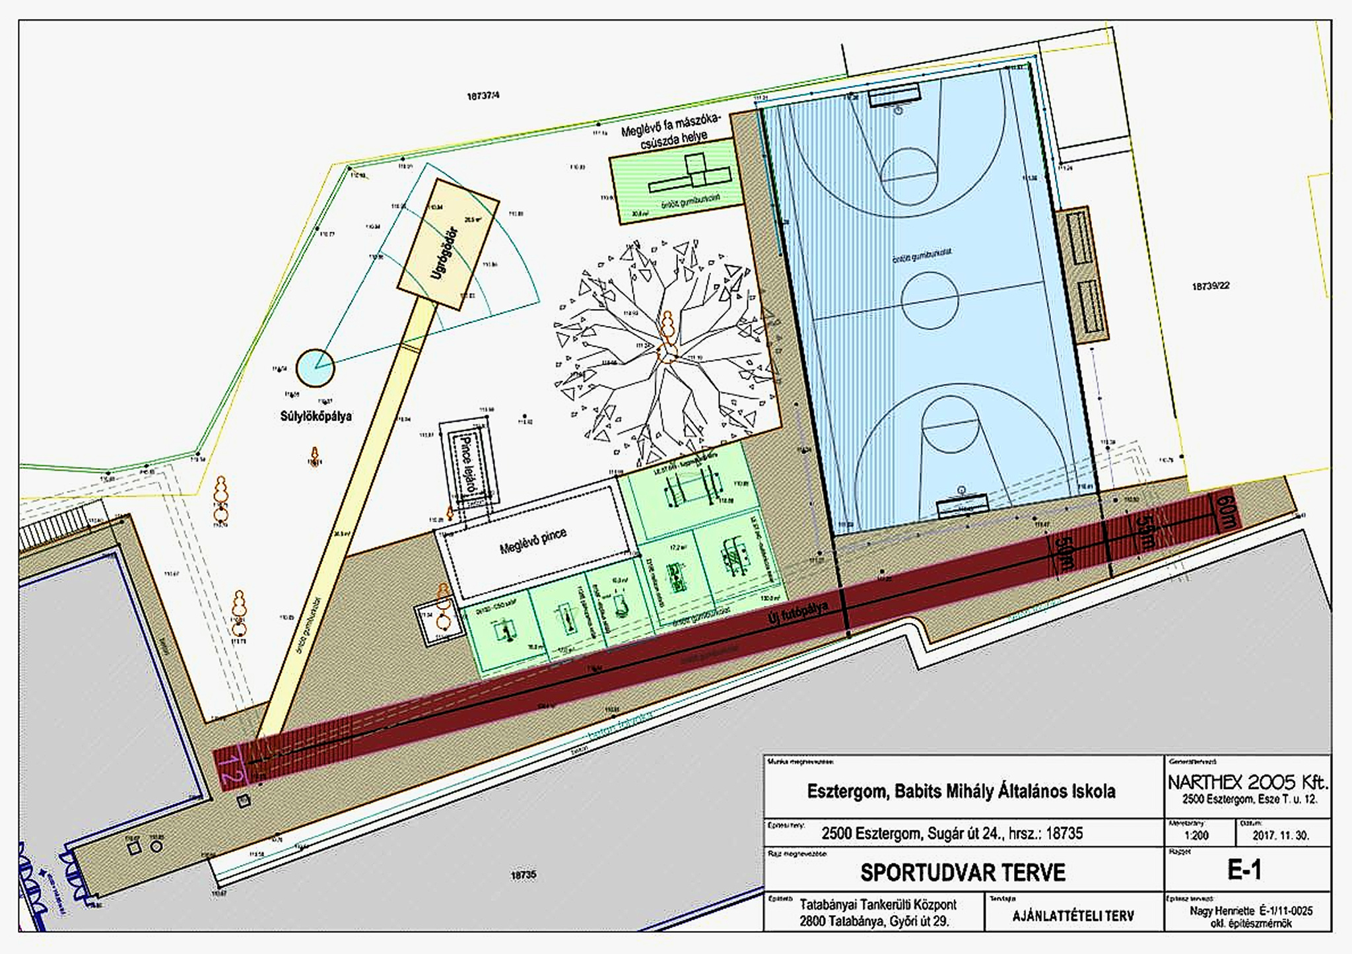

Slide 8
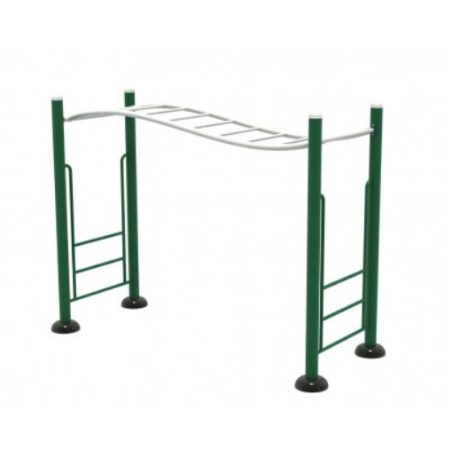
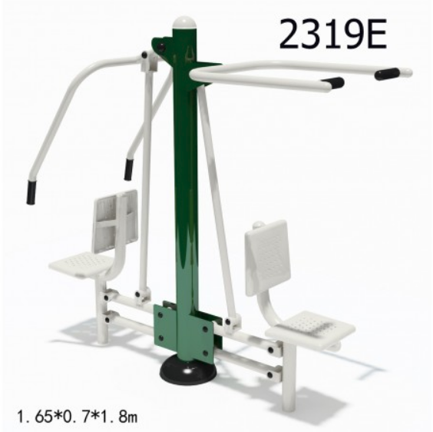
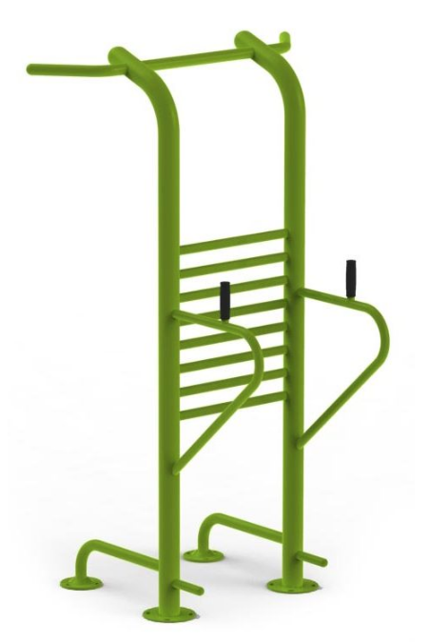

Slide 9
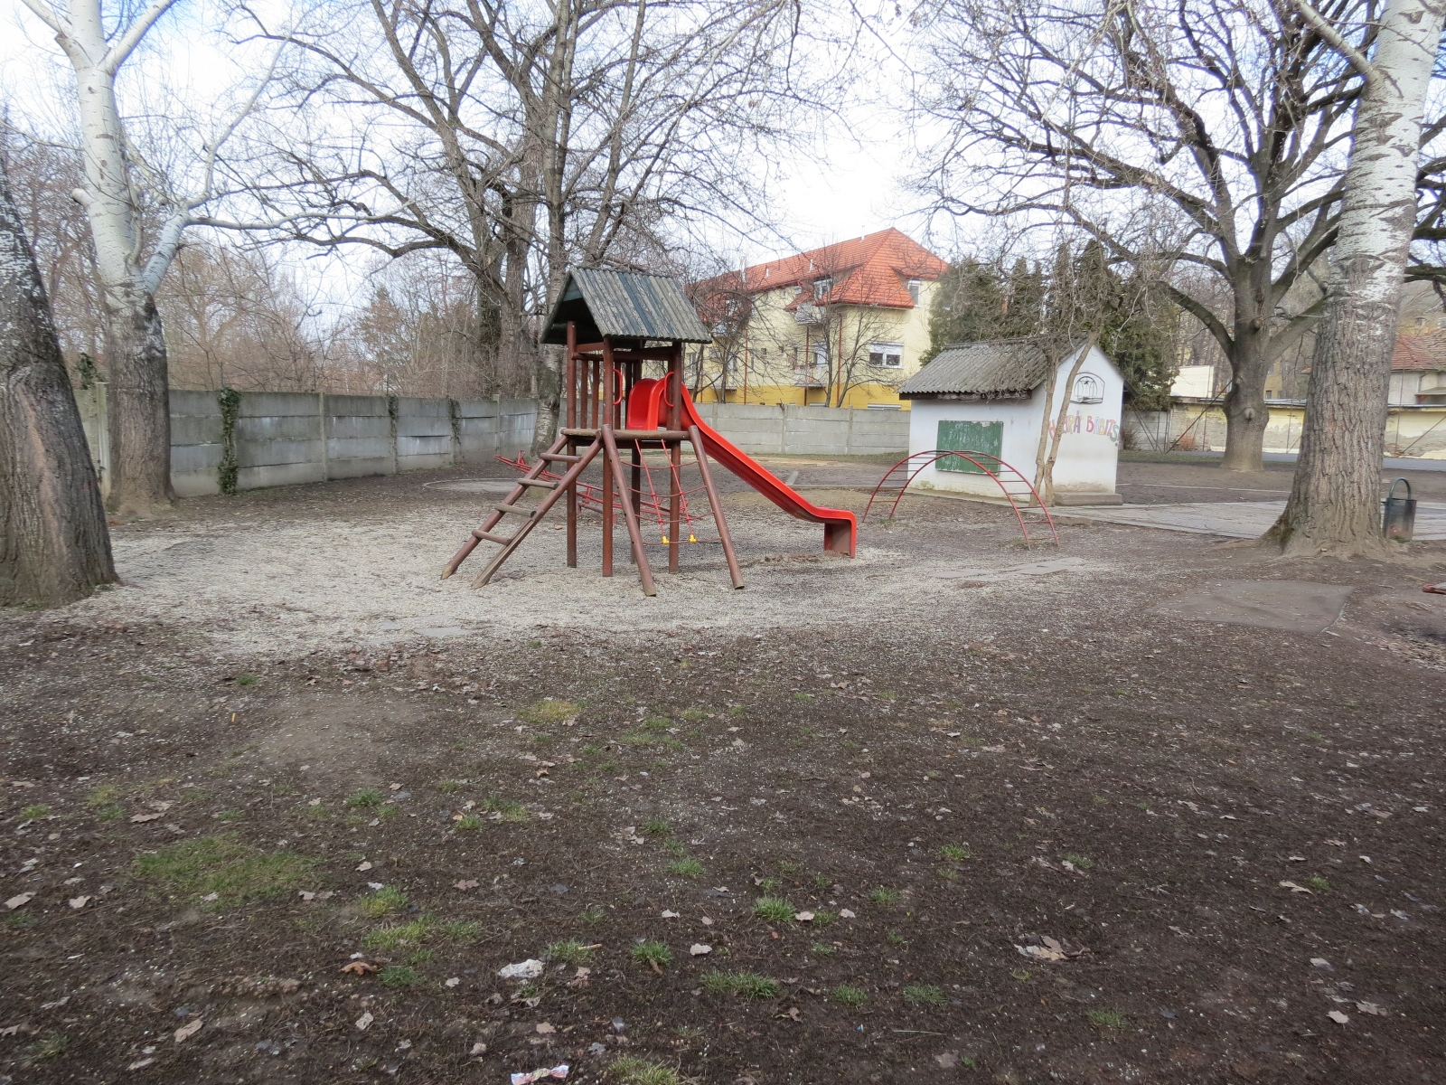

Slide 10
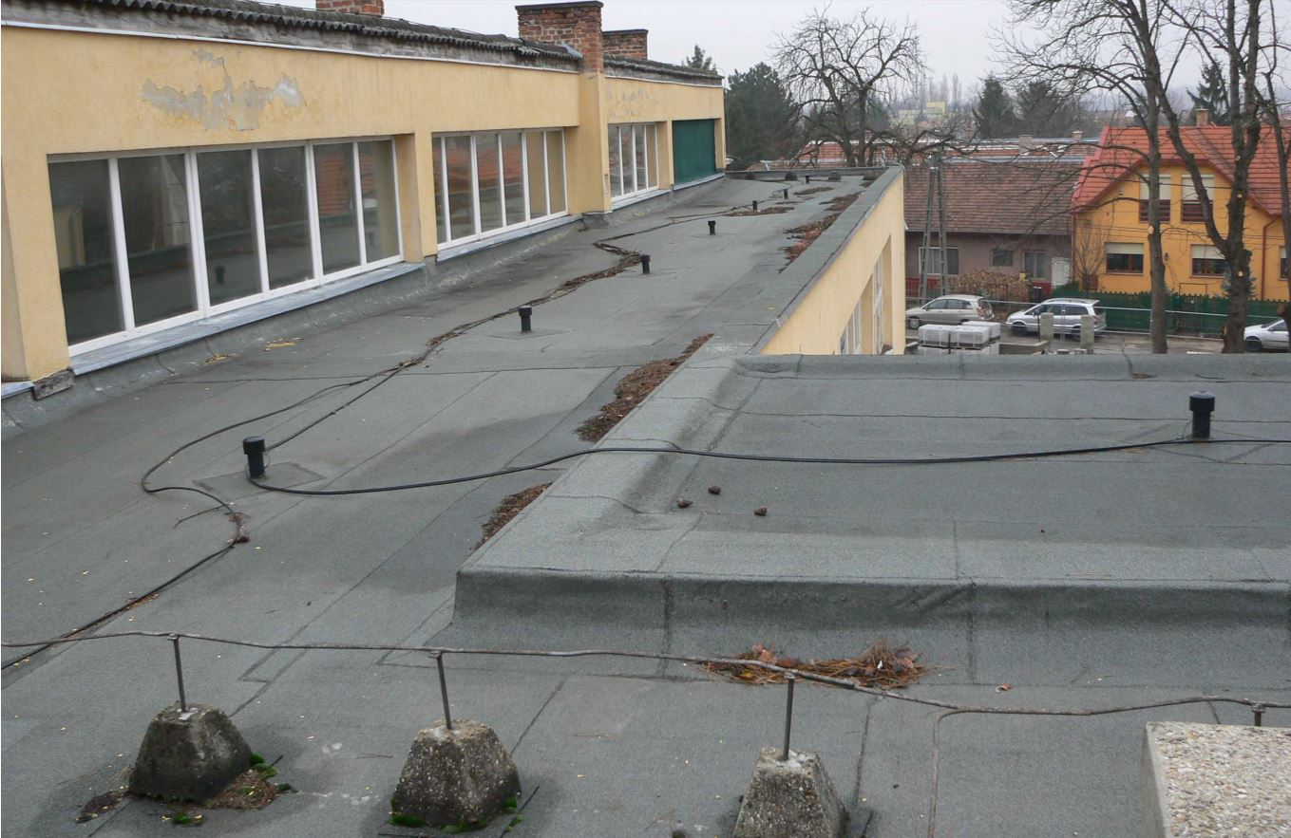

Slide 11
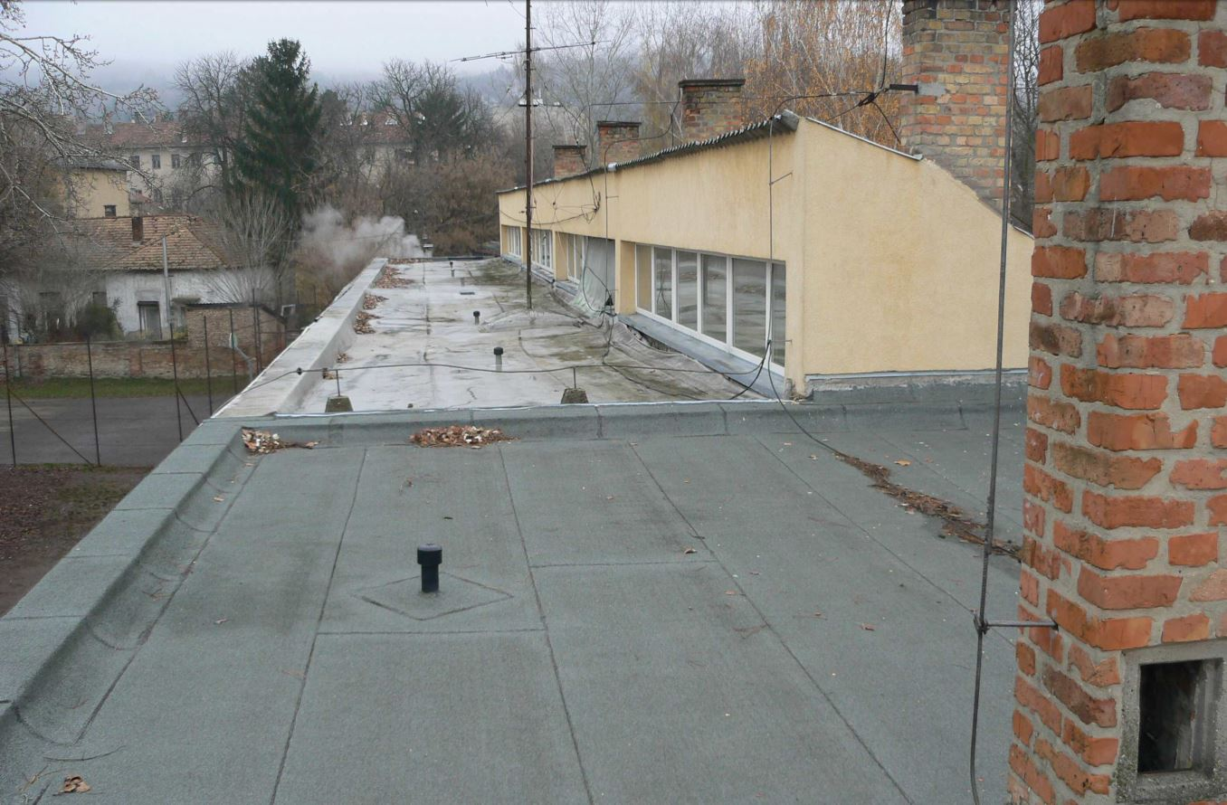

Slide 12
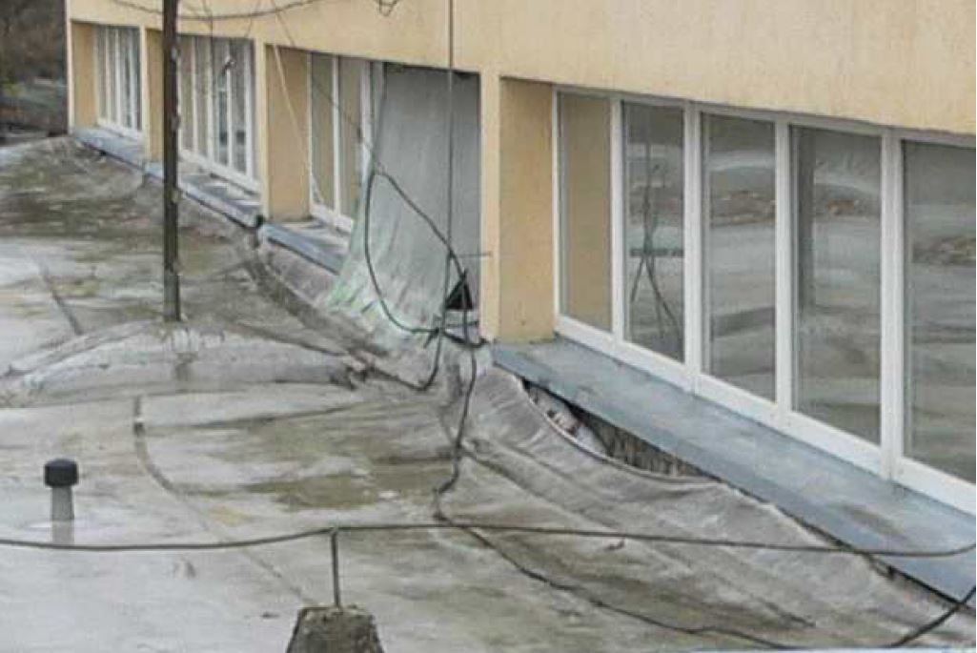

Slide 13
A sportudvar felújítására és
a tetőszigetelés javítására
vonatkozó terveket
Nagy Henriette
okleveles építészmérnök
és
Bukovics László
okleveles építőmérnök
készítette.

Slide 14
A kivitelezésre kiírt
közbeszerzési eljárás nyertese:
Royal – Nexus kft.

Slide 15
KÖSZÖNÖM A FIGYELMET!

